Slide 1
Faites-vous remarquer par les employeurs
UTILISEz LINKEDIN POUR RENFORCER VOTRE RECHERCHE D’EMPLOI
Juillet 2018
1 / 44
Notes:
Lamyaa

Slide 2
OBJECTIFS D’APPRENTISSAGE
COMPRENDRE L’IMPORTANCE D’AVOIR UN PROFIL LINKEDIN POUR AMÉLIORER SA VISIBILITÉ DANS LE MONDE DU TRAVAIL
CRÉER OU AMELIORER SON COMPTE LINKEDIN
DÉVELOPPER SON NETWORK
Pourquoi LinkedIn
Profil LinkedIn
Networking
2 / 44

Slide 3
RÈGLES DE FONCTIONNEMENT PENDANT L’ATELIER
S’ENGAGER
3 / 44
Notes:
Être activement engager dans l'ensemble du contenu, de la discussion et des activités

Slide 4
RÈGLES DE FONCTIONNEMENT PENDANT L’ATELIER
4 / 44
Notes:
Respectez vous-même et les autres, soyez ouvert à des commentaires constructifs

Slide 5
RÈGLES DE FONCTIONNEMENT PENDANT L’ATELIER
APPRENDRE
5 / 44
Notes:
Apprenez et posez des questions pour clarifier votre compréhension

Slide 6
Qu’est ce que linkedin ?
Pourquoi utiliser linkedin ?
COMMENT CRÉER UN PROFIL EFFICACE ?
IV. LES BONNES PRATIQUES SUR LINKEDIN
6 / 44
Notes:
Lamyaa

Slide 7
Qu’est ce que LinkedIn ?
7 / 44
Notes:
Lamyaa

Slide 8
QUESTIONS
Qui connait LinkedIn?
Qui a un profil LinkedIn?
8 / 44
Notes:
Être activement engager dans l'ensemble du contenu, de la discussion et des activités

Slide 9
QU’EST CE QUE LINKEDIN ?
9 / 44
Notes:
Un réseau social créé pour les professionnels qui permet de construire un réseau pro qui facilite le contact entre les membres
Facebook en costume cravate

Slide 10
LINKEDIN DANS LE MONDE
Statistiques LinkedIn
Nombre total d’utilisateurs LinkedIn : 500 millions (Mise à jour : 01/01/18)
Nombre d’utilisateurs mensuels actifs sur LinkedIn : 250 millions (Mise à jour : 01/01/18)
Pourcentage d’utilisateurs sur LinkedIn par jour : 40% (Mise à jour : 24/10/18)
Nombre de nouveaux utilisateurs LinkedIn par seconde : 2
10 / 44

Slide 11
LINKEDIN AU MAROC
Chiffres clés de LinkedIn au Maroc
1 480 000 utilisateurs (soit 4.3% de la population)
4ème plus grand réseau LinkedIn dans la région arabe après les Emirats Arabes Unis, l’Arabie Saoudite et l’Egypte
11 / 44

Slide 12
Ii. POURQUOI UTILISER LinkedIn ?
12 / 44
Notes:
Lamyaa

Slide 13
POURQUOI UTILISER LINKEDIN ?
Etablir un réseau professionnel
Suivre vos entreprises clés
Rencontrer et se connecter avec des personnes importantes dans votre domaine
Trouver de l’emploi
Contacter directement les DRH des entreprises ciblées
13 / 44
Notes:
Lamyaa
Googlez vous
La plupart des employeurs commencent par rechercher un candidat en ligne. Il est donc recommandé de vérifier ce qu’une recherche google dit sur vous.

Slide 14
POURQUOI UTILISER LINKEDIN ?
Vous mettre en avant en utilisant les meilleurs atouts pour votre CV
Connaitre les personnes qui voit votre profil
Regarder les statistiques de vues de votre profil
Profil en ligne professionnel et ouvert
14 / 44
Notes:
Lamyaa
Googlez vous
La plupart des employeurs commencent par rechercher un candidat en ligne. Il est donc recommandé de vérifier ce qu’une recherche google dit sur vous.

Slide 15
III. COMMENT Créer un profil EFFICACE ?
15 / 44
Notes:
Lamyaa

Slide 16
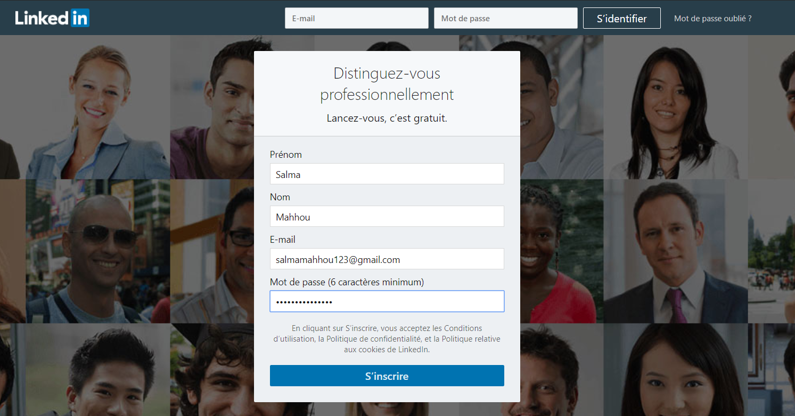
CRÉER UN PROFIL LINKEDIN
16 / 44
Notes:
Lamyaa
Remplissez vos nom, prénom et adresse mail, choisissez un mot de passe et inscrivez-vous !

Slide 17
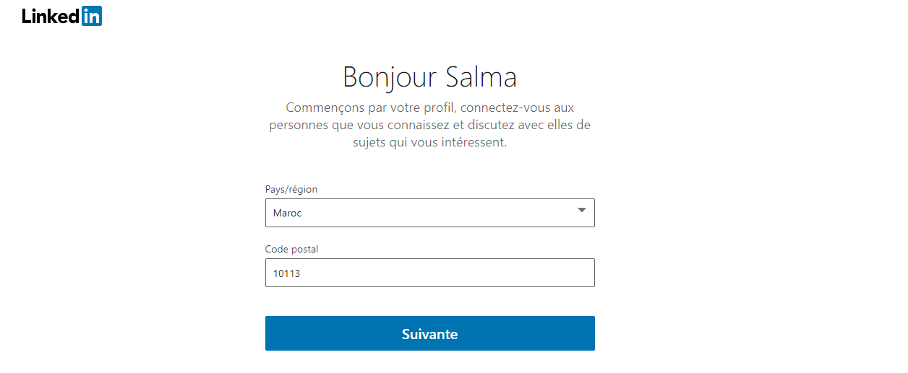
CRÉER UN PROFIL LINKEDIN
17 / 44
Notes:
Lamyaa
LinkedIn va vous demander quelques informations supplémentaires pour commencer

Slide 18
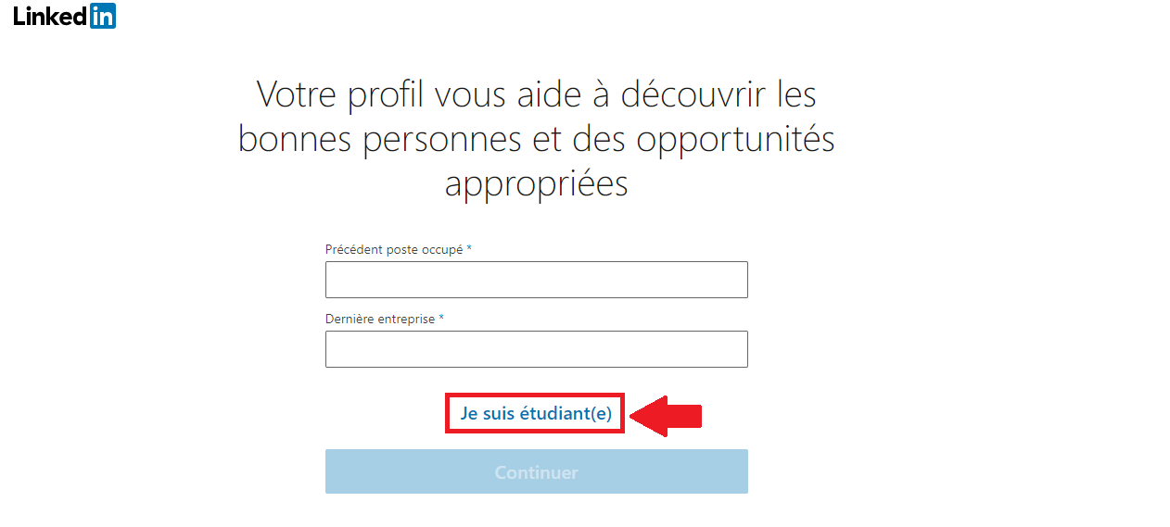
CRÉER UN PROFIL LINKEDIN
18 / 44
Notes:
Lamyaa
LinkedIn va vous demander quelques informations supplémentaires pour commencer

Slide 19
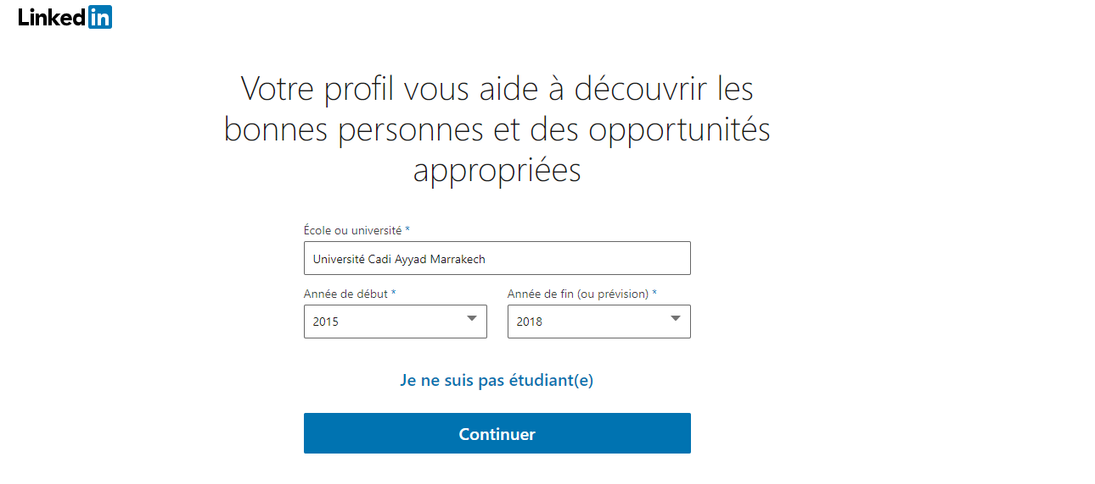
CRÉER UN PROFIL LINKEDIN
19 / 44
Notes:
Lamyaa
Êtes-vous étudiant(e) ou professionnel(le) ? LinkedIn vous aide à démarrer votre profil

Slide 20
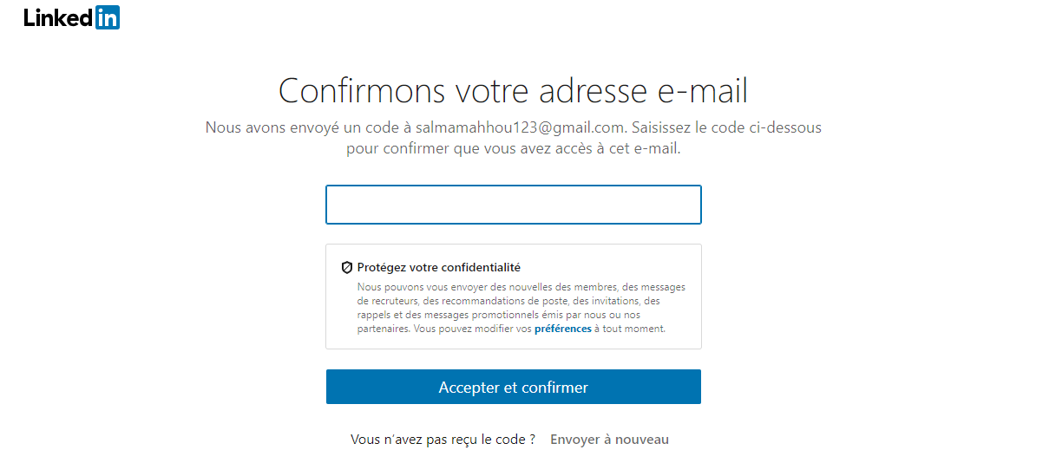
CRÉER UN PROFIL LINKEDIN
20 / 44
Notes:
Lamyaa
Êtes-vous étudiant(e) ou professionnel(le) ? LinkedIn vous aide à démarrer votre profil

Slide 21
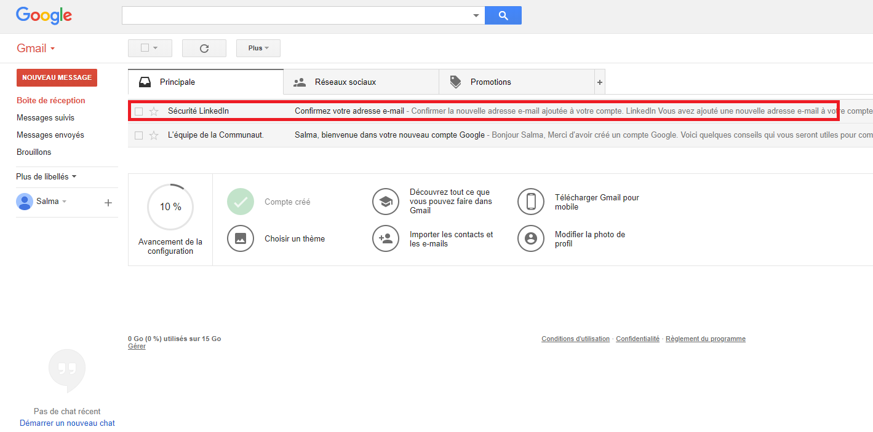
CRÉER UN PROFIL LINKEDIN
21 / 44
Notes:
Lamyaa
Êtes-vous étudiant(e) ou professionnel(le) ? LinkedIn vous aide à démarrer votre profil

Slide 22
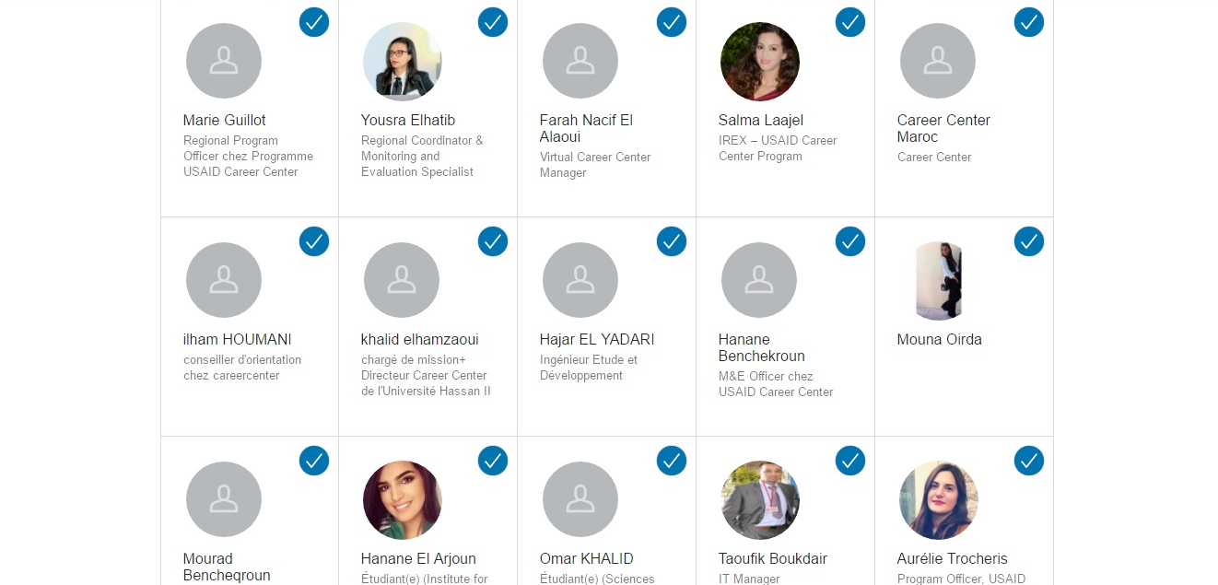
CRÉER UN PROFIL LINKEDIN
22 / 44
Notes:
Lamyaa
LinkedIn vous suggère de nouveaux contacts (par exemple, des personnes qui ont étudié à la même école que vous). Ajoutez-les si vous voulez !

Slide 23
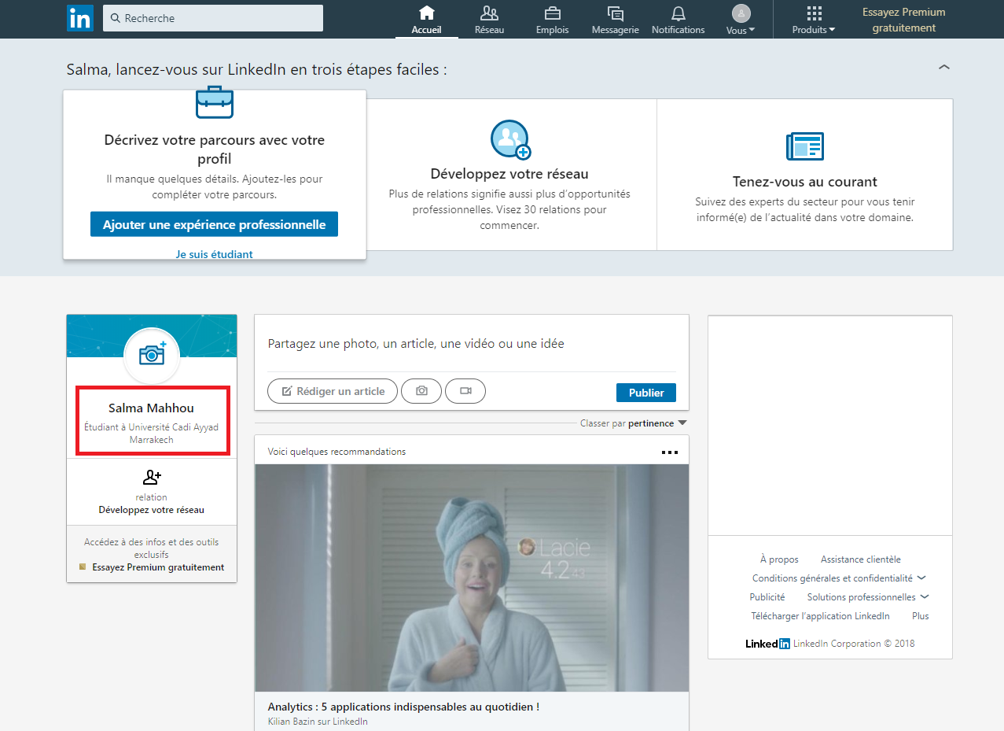
CRÉER UN PROFIL LINKEDIN
23 / 44
Notes:
Lamyaa
Pourquoi souhaitez-vous utiliser LinkedIn?

Slide 24
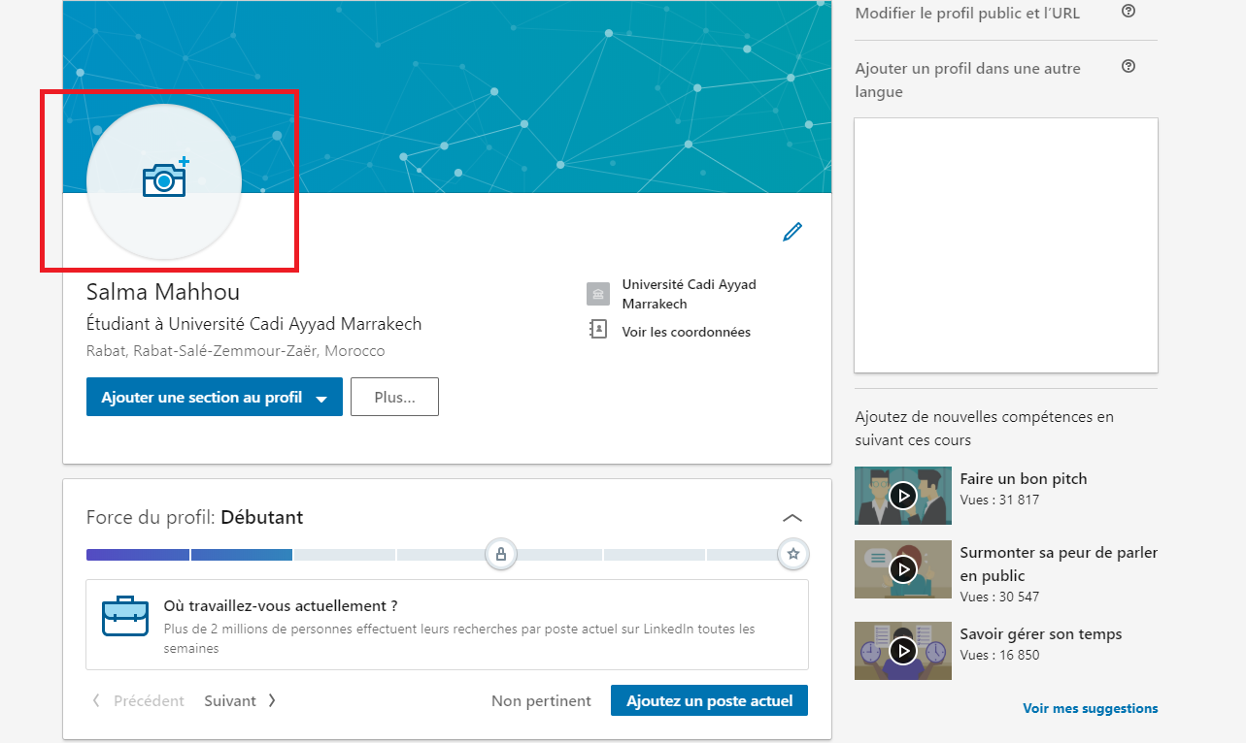
CRÉER UN PROFIL LINKEDIN
24 / 44

Slide 25
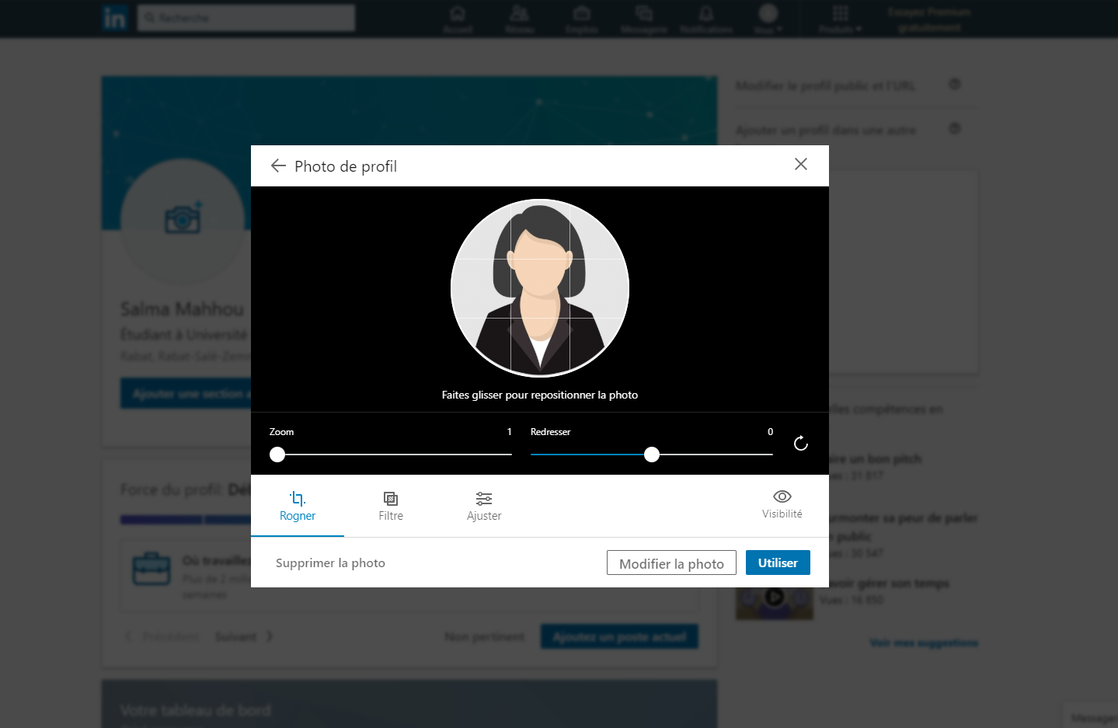
CRÉER UN PROFIL LINKEDIN
25 / 44
Notes:
Lamyaa
Confirmez votre adresse e-mail en cliquant sur le lien qui vous est envoyé ! (LinkedIn vérifie ainsi que seules des personnes réelles existent sur sa plateforme !)

Slide 26
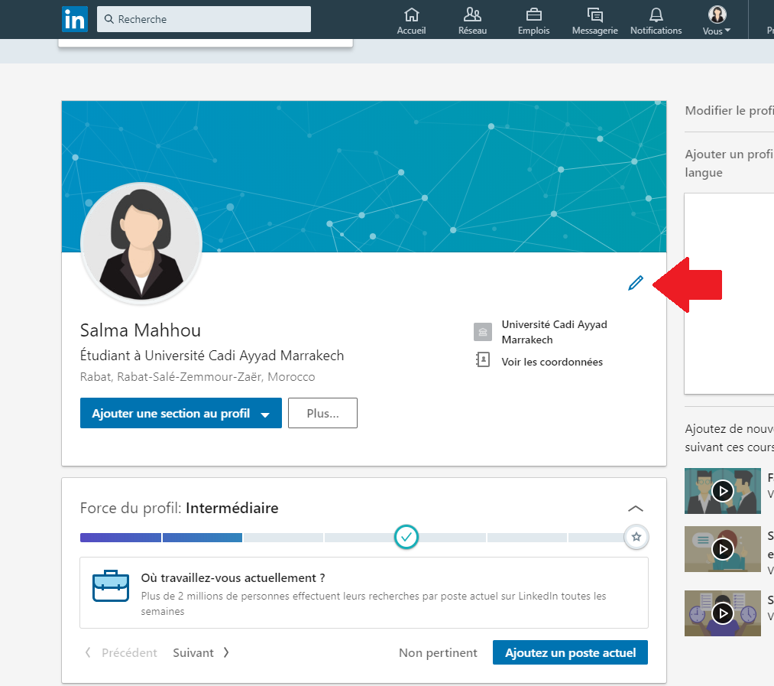
CRÉER UN PROFIL LINKEDIN
26 / 44
Notes:
Lamyaa
Confirmez votre adresse e-mail en cliquant sur le lien qui vous est envoyé ! (LinkedIn vérifie ainsi que seules des personnes réelles existent sur sa plateforme !)

Slide 27
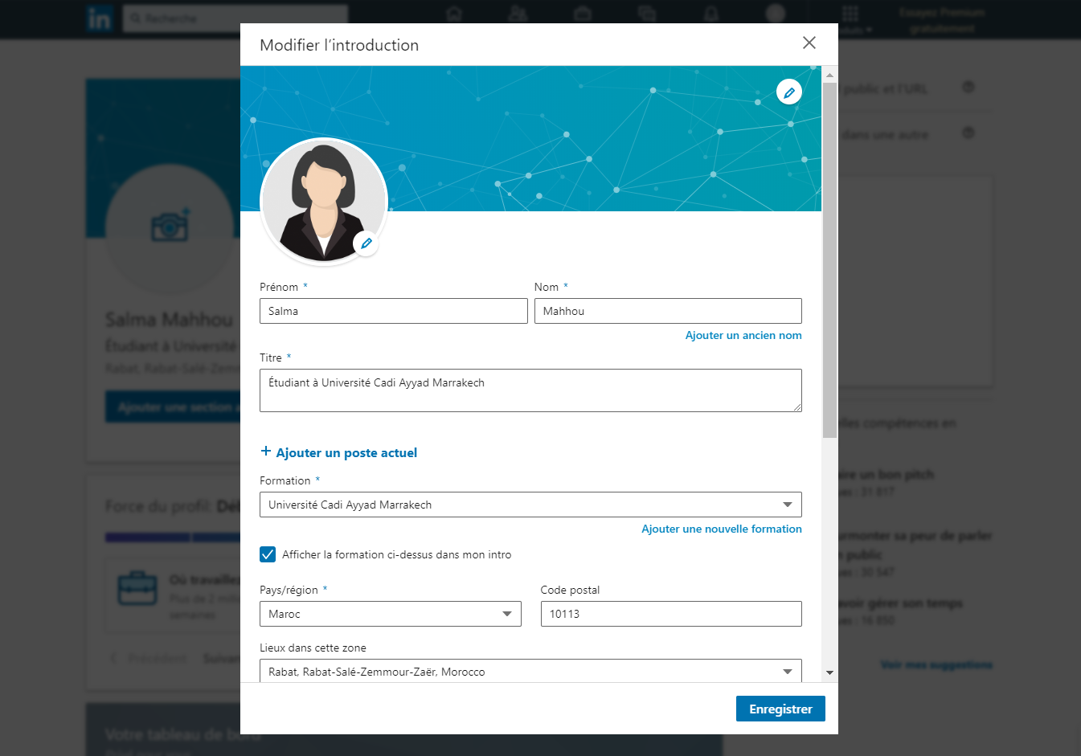
CRÉER UN PROFIL LINKEDIN
27 / 44
Notes:
Lamyaa
Confirmez votre adresse e-mail en cliquant sur le lien qui vous est envoyé ! (LinkedIn vérifie ainsi que seules des personnes réelles existent sur sa plateforme !)

Slide 28
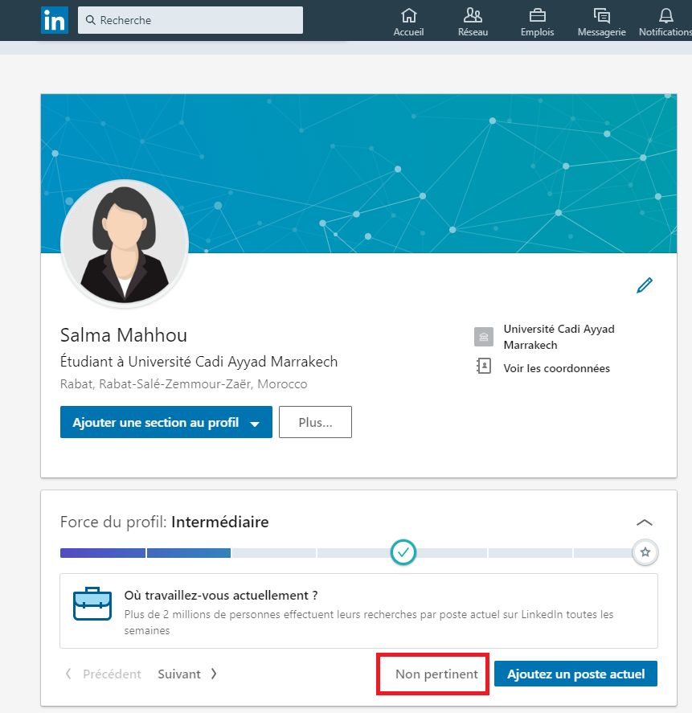
CRÉER UN PROFIL LINKEDIN
28 / 44
Notes:
Lamyaa
Confirmez votre adresse e-mail en cliquant sur le lien qui vous est envoyé ! (LinkedIn vérifie ainsi que seules des personnes réelles existent sur sa plateforme !)

Slide 29
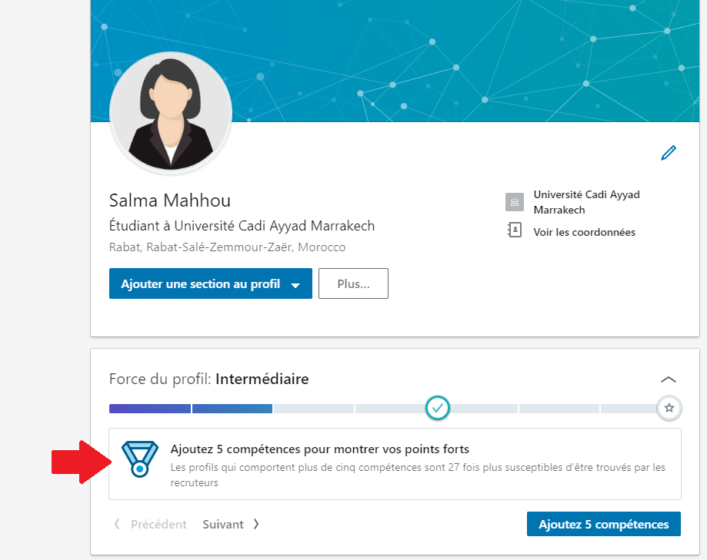
CRÉER UN PROFIL LINKEDIN
29 / 44
Notes:
Lamyaa
Confirmez votre adresse e-mail en cliquant sur le lien qui vous est envoyé ! (LinkedIn vérifie ainsi que seules des personnes réelles existent sur sa plateforme !)

Slide 30
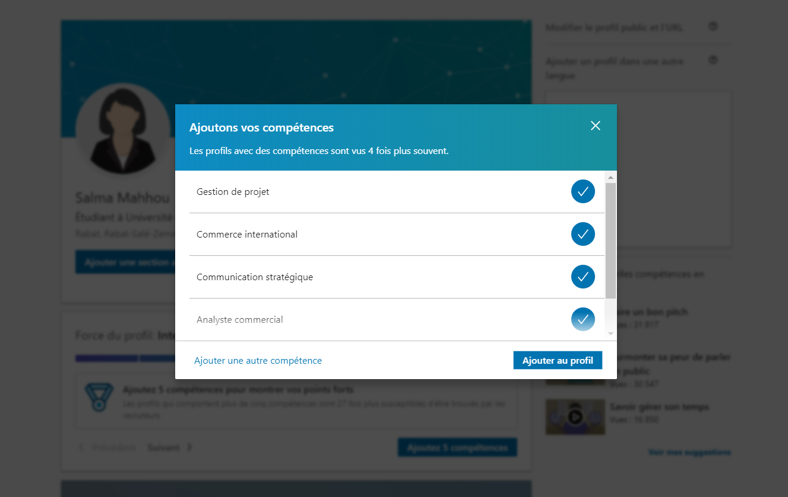
CRÉER UN PROFIL LINKEDIN
30 / 44
Notes:
Lamyaa
Confirmez votre adresse e-mail en cliquant sur le lien qui vous est envoyé ! (LinkedIn vérifie ainsi que seules des personnes réelles existent sur sa plateforme !)

Slide 31
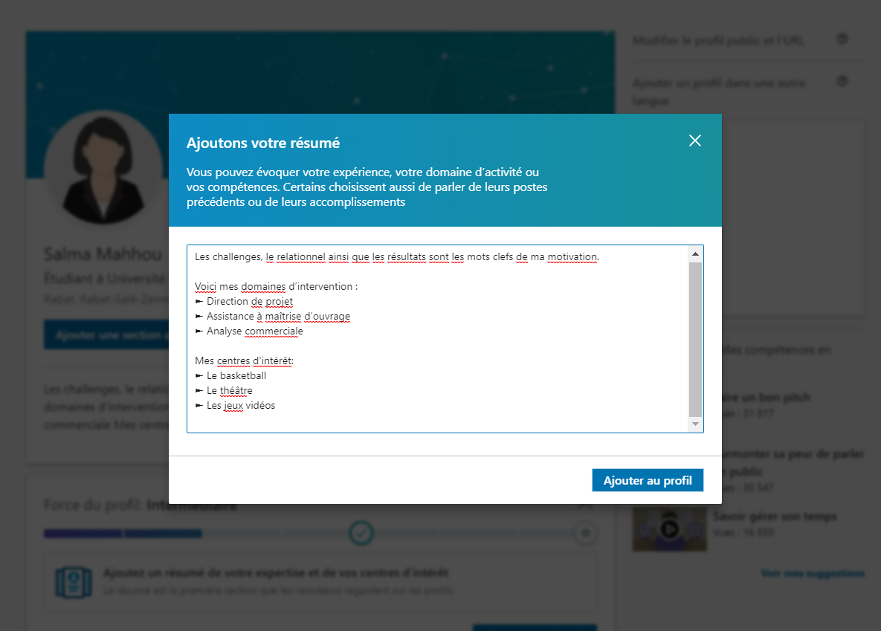
CRÉER UN PROFIL LINKEDIN
31 / 44
Notes:
Lamyaa
Confirmez votre adresse e-mail en cliquant sur le lien qui vous est envoyé ! (LinkedIn vérifie ainsi que seules des personnes réelles existent sur sa plateforme !)

Slide 32
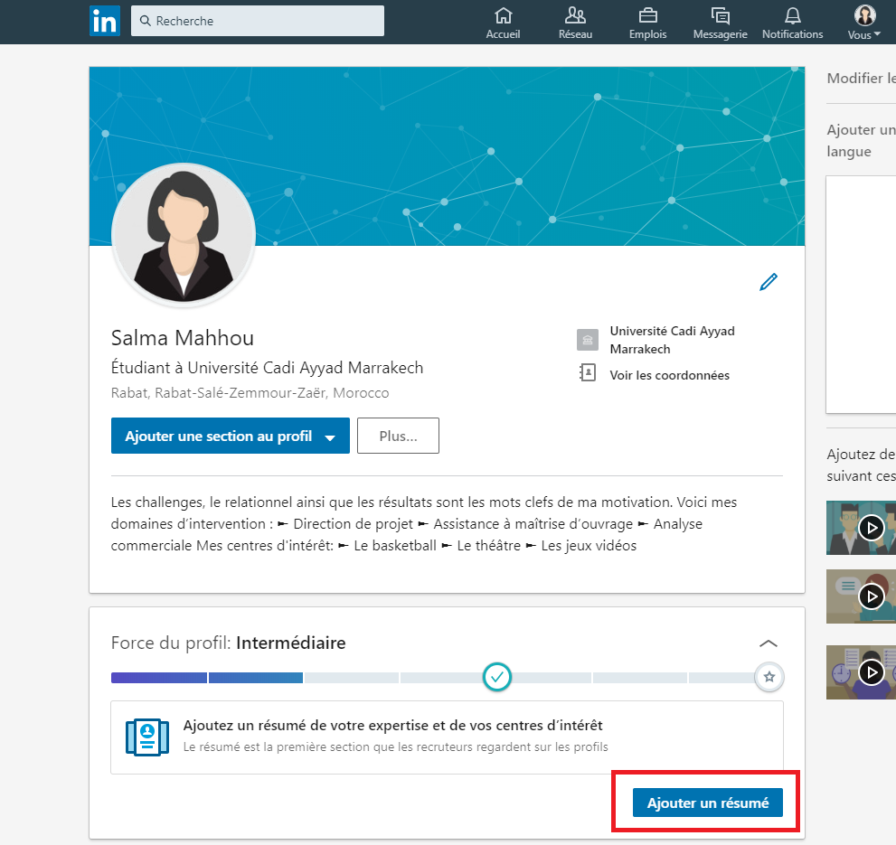
CRÉER UN PROFIL LINKEDIN
32 / 44
Notes:
Lamyaa
Confirmez votre adresse e-mail en cliquant sur le lien qui vous est envoyé ! (LinkedIn vérifie ainsi que seules des personnes réelles existent sur sa plateforme !)

Slide 33
IV. LES BONNES PRATIQUES SUR LINKEDIN
33 / 44
Notes:
Claire

Slide 34
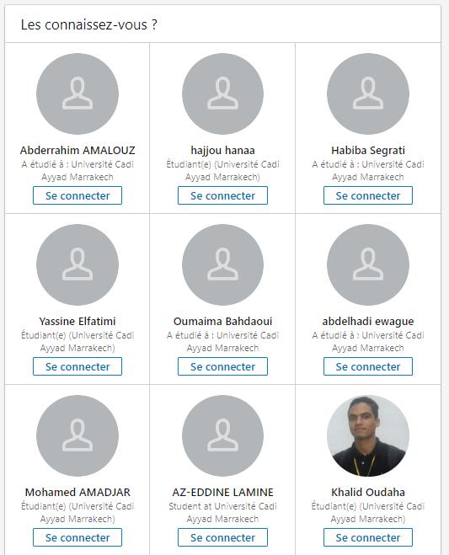
SE CONNECTER
34 / 44
Notes:
Claire
Recherchez des personnes que vous connaissez, mais aussi des personnes que vous souhaiteriez connaitre.
Utilisez les mots clés pour chercher des personnes qui exercent un métier ou dans un domaine qui vous intéresse, regardez comment ils en sont arrivé là-bas ? Ajoutez-les !
Regardez vos préférences pour voir comment les autres peuvent se connecter avec vous
Faites attention aux publicités, les gens peuvent voir ce que vous faites et un employeur peut également voir si vous recherchez un travail.

Slide 35
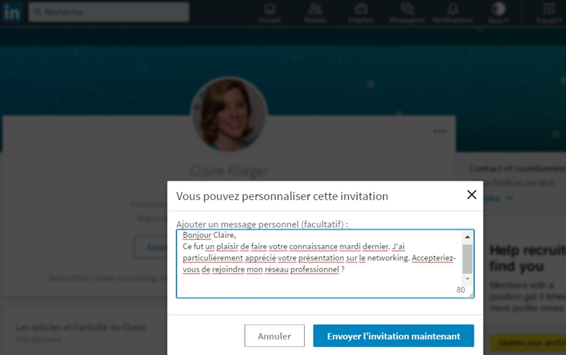
ENVOYEZ DES INVITATIONS PROFESSIONELLES
35 / 44
Notes:
Claire
Personalisez votre invitation et mettre les details specifiques de votre interet

Slide 36
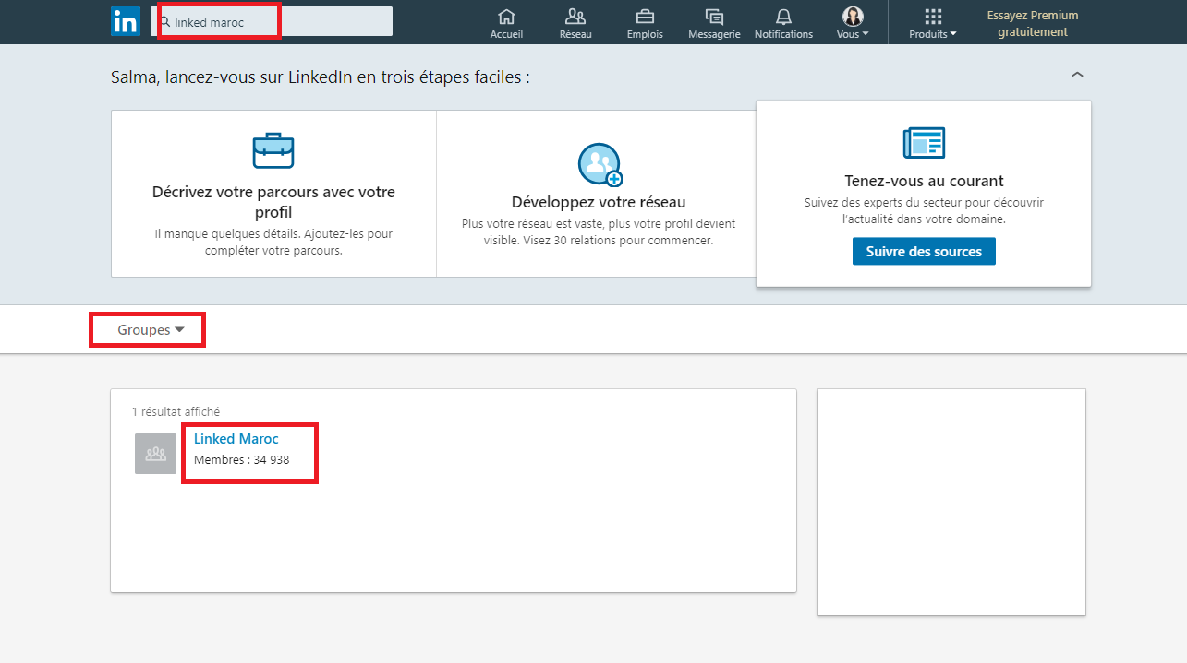
REJOIGNEZ DES GROUPES
36 / 44
Notes:
Claire
Rechercher des contacts de votre université . Il est possible de filtrer ces informations par emplacement , industrie , la société le plus populaire , compétences et plus encore!

Slide 37
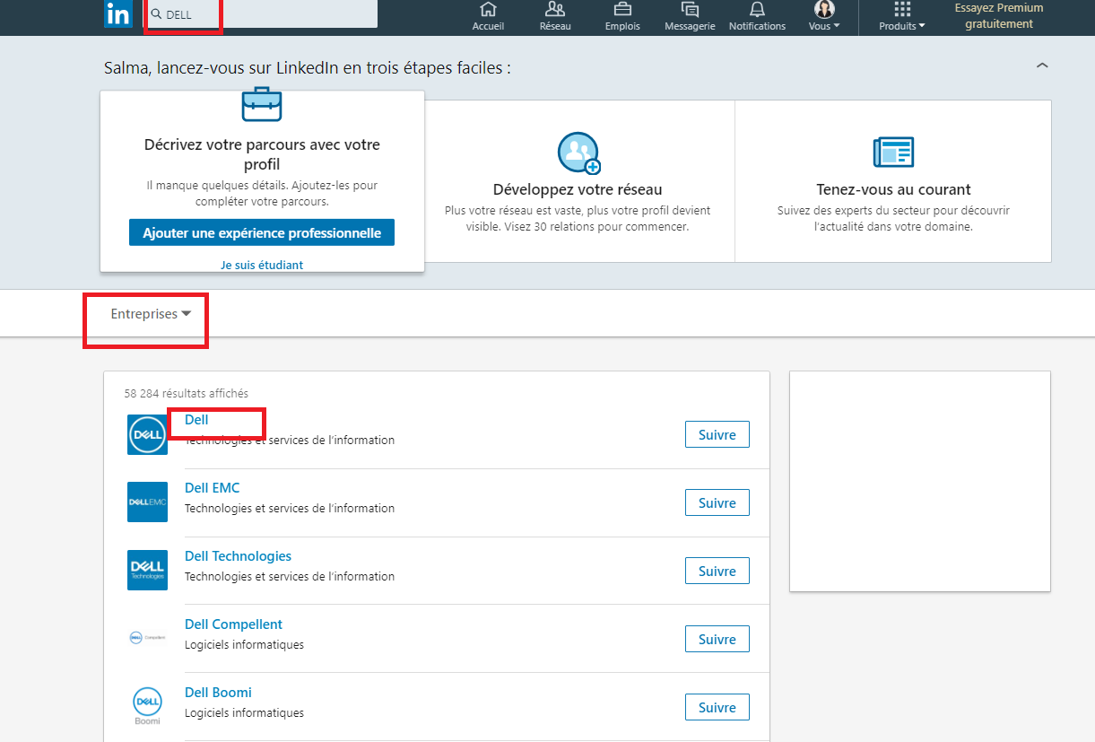
SUIVEZ LES ENTREPRISES QUI VOUS INTÉRESSENT
37 / 44
Notes:
Claire
Following companies is a great way to show your interest and learn about what they are doing as employers typically post 12.6 times per week on their LinkedIn pages.

Slide 38
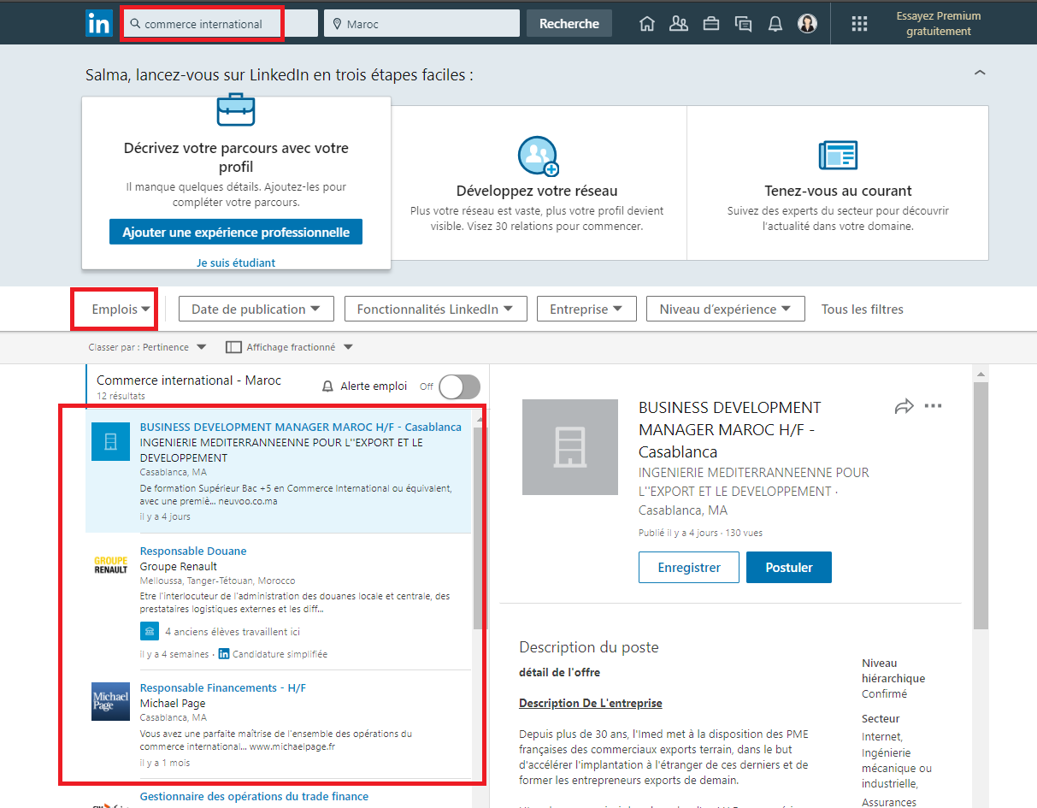
CHERCHEZ DES OFFRES D’EMPLOI
38 / 44
Notes:
Claire
Un onglet « emploi » est disponible sur la page d’accueil
Un moteur de recherche vous permet d’accéder à des offres d’emploi en fonction des mots-clés que vous saisissez

Slide 39
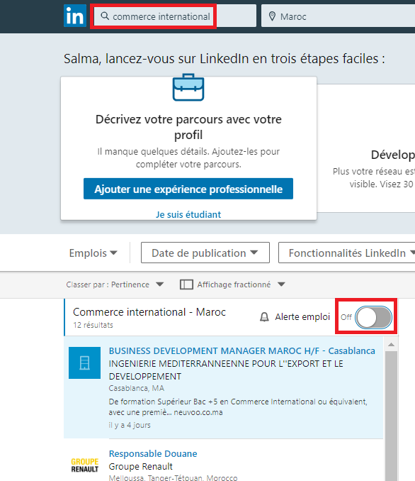
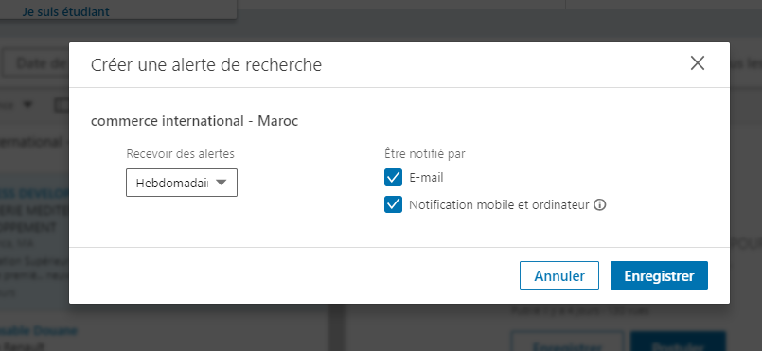
CREEZ DES ALERTES AVEC LES MOTS CLES QUI VOUS INTERESSENT
39 / 44
Notes:
Claire
Un onglet « emploi » est disponible sur la page d’accueil
Un moteur de recherche vous permet d’accéder à des offres d’emploi en fonction des mots-clés que vous saisissez

Slide 40
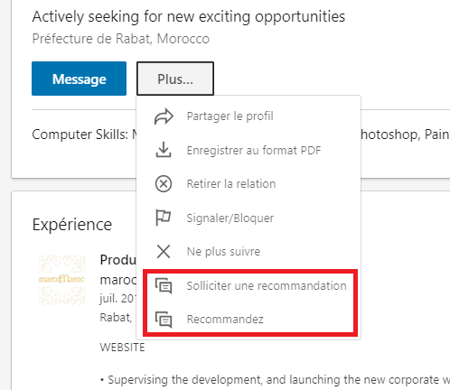
RECOMMANDEZ ET/OU SOLLICITEZ DES RECOMMANDATIONS DE VOS CONTACTS
40 / 44
Notes:
Claire
Un onglet « emploi » est disponible sur la page d’accueil
Un moteur de recherche vous permet d’accéder à des offres d’emploi en fonction des mots-clés que vous saisissez

Slide 41
AUGMENTER SA VISIBILITÉ : DEVENEZ DIGNE D’INTÉRÊT
Montrez de l’intérêt aux autres (aimez, commentez et partagez) :
Echangez sur des conversations de groupes.
Valorisez vos contacts partageant des opportunités/offres intéressantes avec eux.
Principe de la dette sociale, si vous donnez, on aura envie de vous donner aussi, que ce soit de l’expertise, de la confiance ou des opportunités à faire fructifier ensemble.
41 / 44

Slide 42
AUGMENTER SA VISIBILITÉ : PARTAGE DE CONTENU
LinkedIn propose des contenus intéressants et professionnels à lire et à partager pour augmenter sa visibilité :
Savoir plus sur le domaine qui vous intéresse (articles et autres)
Avoir accès à différentes présentations avec les contenus qui vous intéressent
Profiter de cours en ligne sur les thématiques qui vous intéressent
42 / 44

Slide 43
5 BONNES PRATIQUES LINKEDIN
Personnalisez et complétez au maximum votre profil
Elargissez votre réseau de contacts (Alumni, DRH, même branche, …)
Soyez membre et interagissez dans des groupes qui vous intéressent
Suivez de près les entreprises qui vous intéressent
Restez professionnel dans vos publications et invitations
43 / 44
Notes:
Claire

Slide 44
Merci pour votre attention !
44 / 44
Notes:
Claire

